Slide 1





Thứ … ngày … tháng… năm 2025
Bài 2 - Tiết 1
Bài 2 - Tiết 1
Những con mắt của biển
Những con mắt của biển

Slide 2


- Trao đổi được với bạn về sự thú vị trong cách giới thiệu của các sự vật được nhắc đến trong câu thơ và nêu cách hiểu về “mắt của biển”. Nêu được phỏng đoán của bản thân về nội dung bài qua tên bài, hoạt động khởi động và tranh minh họa.
- Đọc trôi chảy toàn bài, ngắt nghỉ đúng dấu câu, đúng logic ngữ nghĩa.
- Hiểu được nội dung bài đọc: Những ngọn hải đăng không chỉ là người bạn đường đáng tin cậy trên biển cả mênh mông mà còn chứa đựng những giá trị về văn hoá, lịch sử đặc sắc và có sức hấp dẫn rất lớn đối với du khách.

Slide 3



Slide 4



Trao đổi với bạn:
– Cách giới thiệu các sự vật trong câu thơ sau có gì thú vị?
          Cửa sổ là mắt của nhà
          Ô tô có mắt đèn pha soi đường.
Nguyễn Như Mai
– Theo em, “mắt của biển” là gì?

Slide 5
Mắt của nhà là cửa sổ, mắt của ô tô là đèn pha; tưởng tượng được mắt của biển:
Mắt của biển là những ngọn hải đăng.

Slide 6
Thứ … ngày … tháng… năm 2025

Slide 7
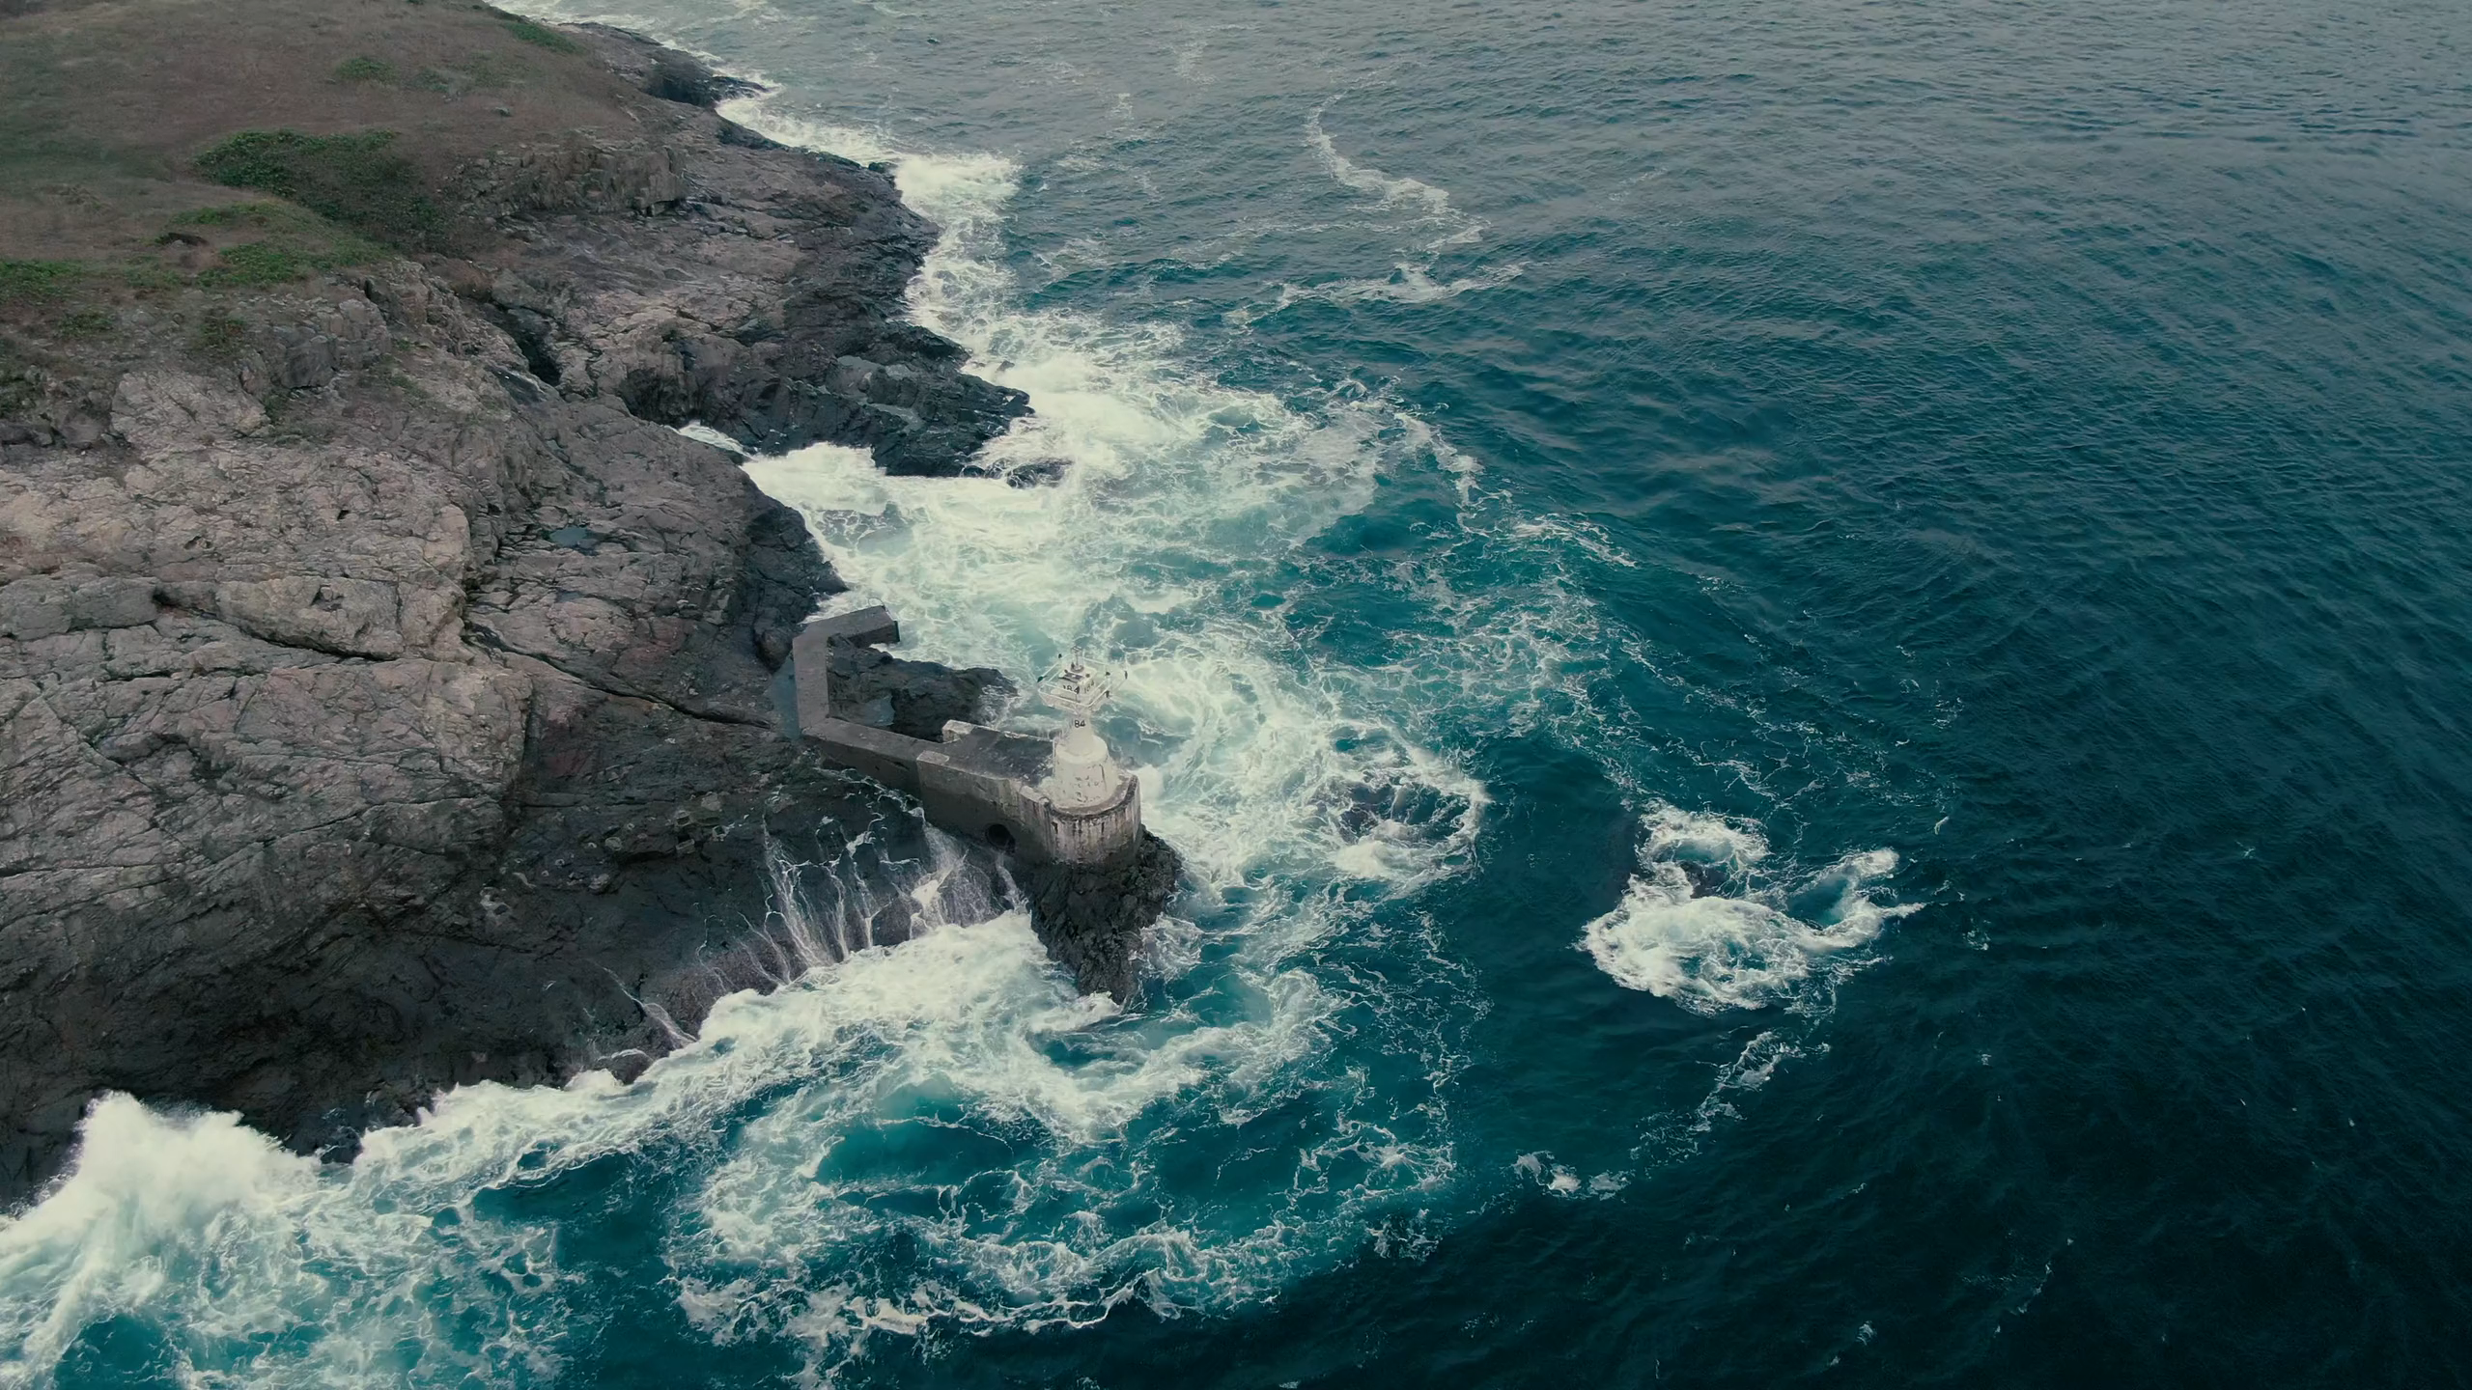

Slide 8



Slide 9




Mắt dõi
Tai nghe
Tay dò

Slide 10




Kể tên các ngọn hải đăng có trong tranh?

Slide 11
Những con mắt của biển
Việt Nam có hơn 90 ngọn hải đăng được ví như những người bạn đường tin cậy trên khắp các hải trình trải dài đất nước. Những ngọn hải đăng có chức năng chính là đánh dấu các đường bờ biển hay bãi cạn nguy hiểm, dẫn lối đưa tàu thuyền vào bến đỗ an toàn. Với du khách, vẻ đẹp hay những câu chuyện lịch sử, văn hoá của những ngọn hải đăng sừng sững giữa biển trời luôn là điều hấp dẫn, khơi gợi sự khám phá.
Hải đăng Đại Lãnh hay còn gọi là hải đăng Mũi Điện nằm ở huyện Đông Hoà, tỉnh Phú Yên. Đây là một trong hai điểm đón bình minh đầu tiên trên đất liền ở lãnh thổ Việt Nam.

Slide 12
Hải đăng Kê Gà nằm ở mũi Kê Gà, xã Tân Thành, huyện Hàm Thuận Nam, tỉnh Bình Thuận. Ngọn hải đăng này được khánh thành năm 1899, được ghi nhận là ngọn hải đăng cao nhất Việt Nam.
Hải đăng Vũng Tàu trên đỉnh núi Tao Phùng ở thành phố Vũng Tàu, tỉnh Bà Rịa – Vũng Tàu được ghi nhận là một trong những ngọn hải đăng cổ kính nhất Việt Nam và Đông Nam Á. Lịch sử ghi lại công trình này được xây dựng từ năm 1862.

Slide 13


Giọng đọc thong thả, rõ ràng, rành mạch, Nhấn giọng ở những từ ngữ chỉ những thông tin quan trọng của mỗi ngọn hải đăng,...

Slide 14


Bài tập đọc được chia làm mấy đoạn?
Đoạn 1: Từ đầu đến “khơi gợi sự khám phá”.
Đoạn 2: Còn lại.

Slide 15
Luyện đọc từ khó
sừng sững
mệnh danh

Slide 16
Luyện đọc câu dài
Với du khách,/ vẻ đẹp/ hay những câu chuyện lịch sử,/ văn hoá/ của những ngọn hải đăng sừng sững giữa biển trời/ luôn là điều hấp dẫn,/ khơi gợi sự khám phá.//
Những ngọn hải đăng có chức năng chính/ là đánh dấu các đường bờ biển/ hay bãi cạn nguy hiểm,/ dẫn lối/ đưa tàu thuyền vào bến đỗ an toàn.//

Slide 17

• Hải trình: chuyến đi dài, xa trên biển.
• Bãi cạn: vùng biển có đá ngầm, cát,... nguy hiểm cho tàu thuyền.
• Huyện Đông Hoà: nay là thị xã Đông Hoà.

Slide 18
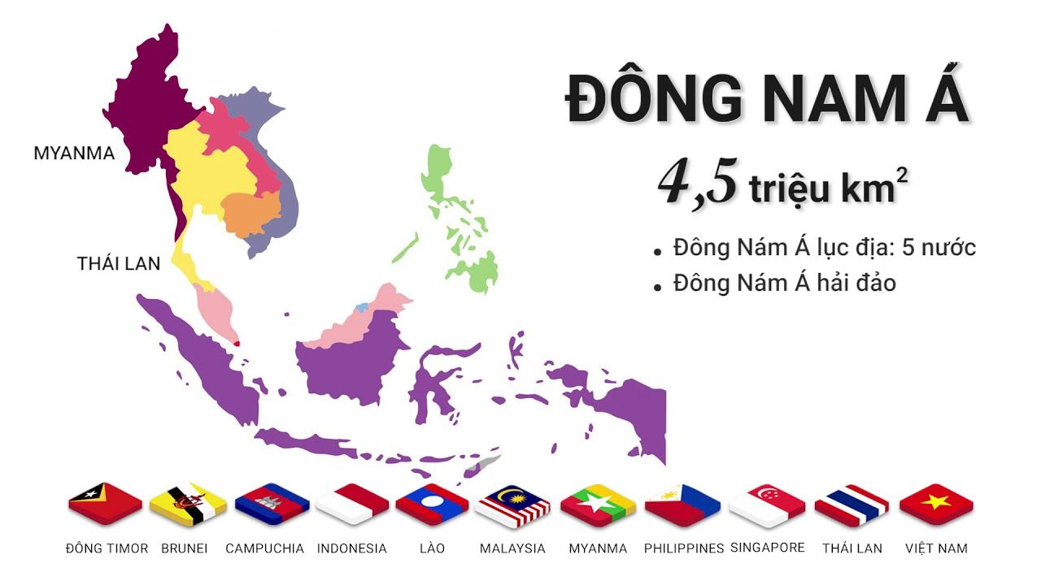
• Mệnh danh: gọi là
• Đông Nam Á: khu vực phía Dông nam của châu Á

Slide 19







Yêu Cầu
Tiêu chí đánh giá
Phân công đọc theo đoạn.
Tất cả thành viên đều đọc.
Giải nghĩa từ cùng nhau.
1. Đọc đúng.
2. Đọc to, rõ.
3. Ngắt, nghỉ đúng chỗ.

Slide 20



Tiêu chí đánh giá
1. Đọc đúng.
2. Đọc to, rõ.
3. Ngắt, nghỉ đúng chỗ.

Slide 21



Slide 22


Slide 23
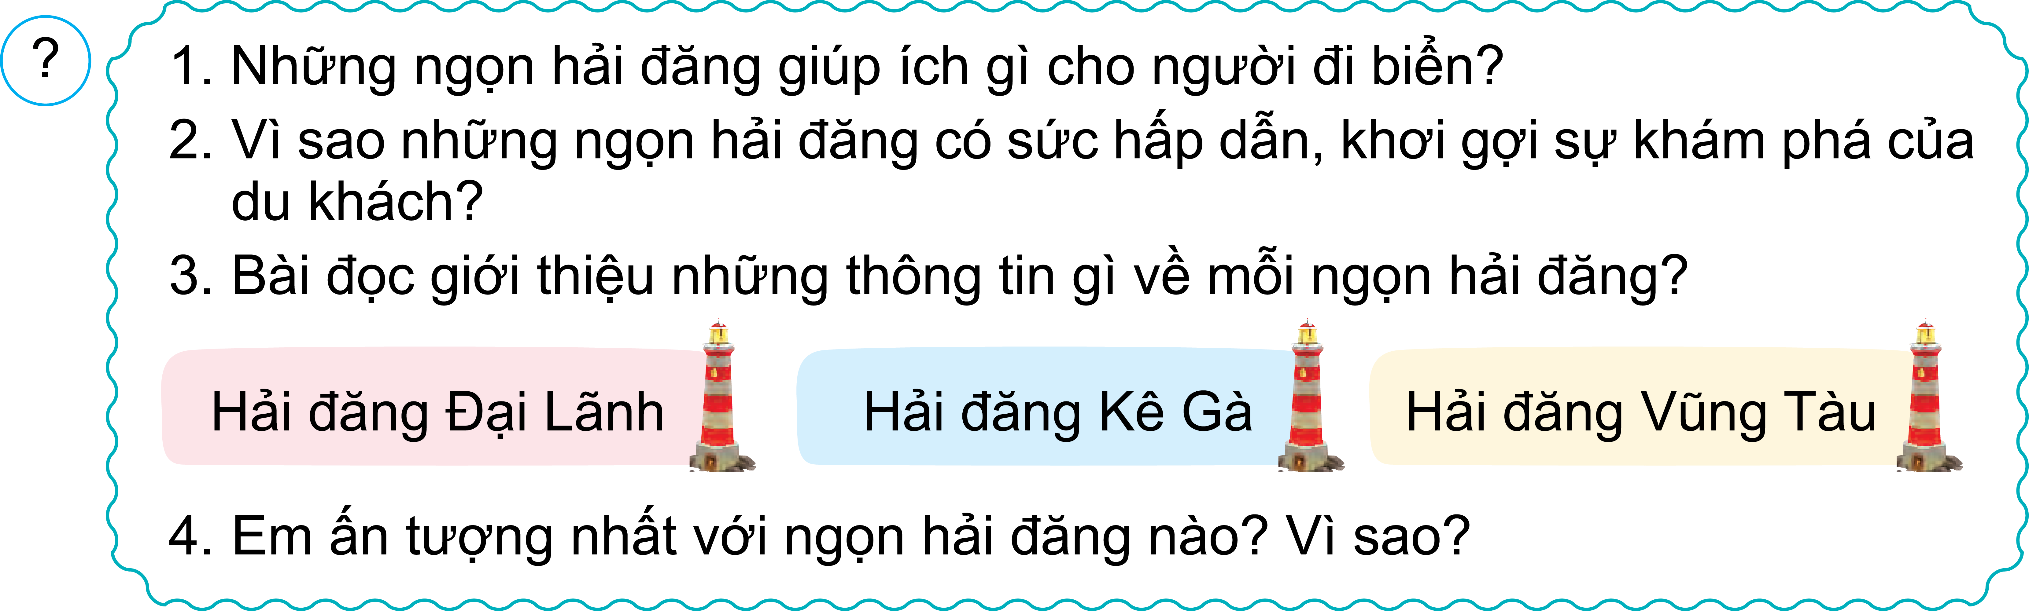
CÙNG TÌM HIỂU

Slide 24





Slide 25
Câu 1: Những ngọn hải đăng giúp ích gì cho người đi biển?
Đọc lại đoạn 1 để tìm câu trả lời.
Những ngọn hải đăng có chức năng chính là đánh dấu các đường bờ biển hay bãi cạn nguy hiểm, dẫn lối đưa tàu thuyền vào bến đỗ an toàn.

Slide 27
2.Vì sao những ngọn hải đăng có sức hấp dẫn, khơi gợi sự khám phá của du khách?
Đọc lại đoạn 1 để tìm câu trả lời.
Những ngọn hải đăng có sức hấp dẫn, khơi gợi sự khám phá của du khách vì vẻ đẹp và những câu chuyện lịch sử, văn hoá gắn với nó.

Slide 28

Giới thiệu chung về chức năng và giá trị của các ngọn hải đăng đặc biệt là ở Việt Nam.

Slide 30
Câu 3: Bài đọc giới thiệu những thông tin gì về mỗi ngọn hải đăng?

Slide 31
Hải đăng Đại Lãnh hay còn gọi là hải đăng Mũi Điện nằm ở huyện Đông Hoà, tỉnh Phú Yên. Đây là một trong hai điểm đón bình minh đầu tiên trên đất liền ở lãnh thổ Việt Nam.

Slide 32
Hải đăng Kê Gà nằm ở mũi Kê Gà, xã Tân Thành, huyện Hàm Thuận Nam, tỉnh Bình Thuận. Ngọn hải đăng này được khánh thành năm 1899, được ghi nhận là ngọn hải đăng cao nhất Việt Nam.

Slide 33
Hải đăng Vũng Tàu trên đỉnh núi Tao Phùng ở thành phố Vũng Tàu, tỉnh Bà Rịa – Vũng Tàu được ghi nhận là một trong những ngọn hải đăng cổ kính nhất Việt Nam và Đông Nam Á. Lịch sử ghi lại công trình này được xây dựng từ năm 1862.

Slide 34

Giới thiệu những nét đặc sắc của ba ngọn hải đăng: Đại Lãnh, Kê Gà, Vũng Tàu.

Slide 36
Câu 4. Em ấn tượng nhất với ngọn hải đăng nào? Vì sao?

Slide 38

Nội dung chính của bài đọc là gì?
Những ngọn hải đăng không chỉ là người bạn đường đáng tin cậy trên biển cả mênh mông mà còn chứa đựng những giá trị về văn hoá, lịch sử đặc sắc và có sức hấp dẫn rất lớn đối với du khách.

Slide 39


Slide 40

Theo em, giọng đọc của đoạn 2 như thế nào?
Giọng đọc thong thả, rõ ràng, rành mạch, Nhấn giọng ở những từ ngữ chỉ những thông tin quan trọng của mỗi ngọn hải đăng,...

Slide 41

Hải đăng Đại Lãnh/ hay còn gọi là hải đăng Mũi Điện/ nằm ở huyện Đông Hoà,/ tỉnh Phú Yên.// Đây là một trong hai điểm đón bình minh đầu tiên trên đất liền/ ở lãnh thổ Việt Nam.//
Hải đăng Kê Gà nằm ở mũi Kê Gà,/ xã Tân Thành,/ huyện Hàm Thuận Nam,/ tỉnh Bình Thuận.// Ngọn hải đăng này được khánh thành năm 1899,/ được ghi nhận là ngọn hải đăng cao nhất Việt Nam.//
Hải đăng Vũng Tàu trên đỉnh núi Tao Phùng/ ở thành phố Vũng Tàu,/ tỉnh Bà Rịa – Vũng Tàu/ được ghi nhận là một trong những ngọn hải đăng cổ kính nhất Việt Nam và Đông Nam Á.// Lịch sử ghi lại/ công trình này được xây dựng từ năm 1862.//

Slide 42
Yêu Cầu
Tiêu chí đánh giá
Phân công đọc theo đoạn.
Tất cả thành viên đều đọc.
Giải nghĩa từ cùng nhau.
1. Đọc đúng.
2. Đọc to, rõ.
3. Ngắt, nghỉ đúng chỗ.

Slide 43
Tiêu chí đánh giá
1. Đọc đúng.
2. Đọc to, rõ.
3. Ngắt, nghỉ đúng chỗ.

Slide 45
DẶN DÒ
DẶN DÒ
GV ĐIỀN VÀO ĐÂY
GV ĐIỀN VÀO ĐÂY
GV ĐIỀN VÀO ĐÂY
GV ĐIỀN VÀO ĐÂY

Slide 46


